Slide 1
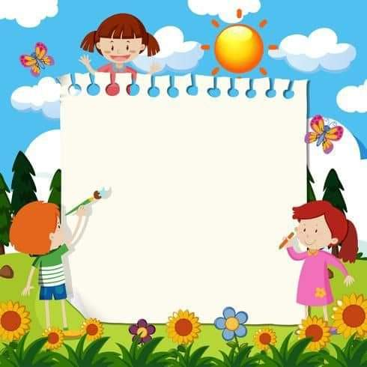


CÂU ĐỐ
Cái gì chúm chím đáng yêu
Thốt lời chào hỏi, nói nhiều điều hay
Đố các bé biết đó là cái gì ?

Slide 2

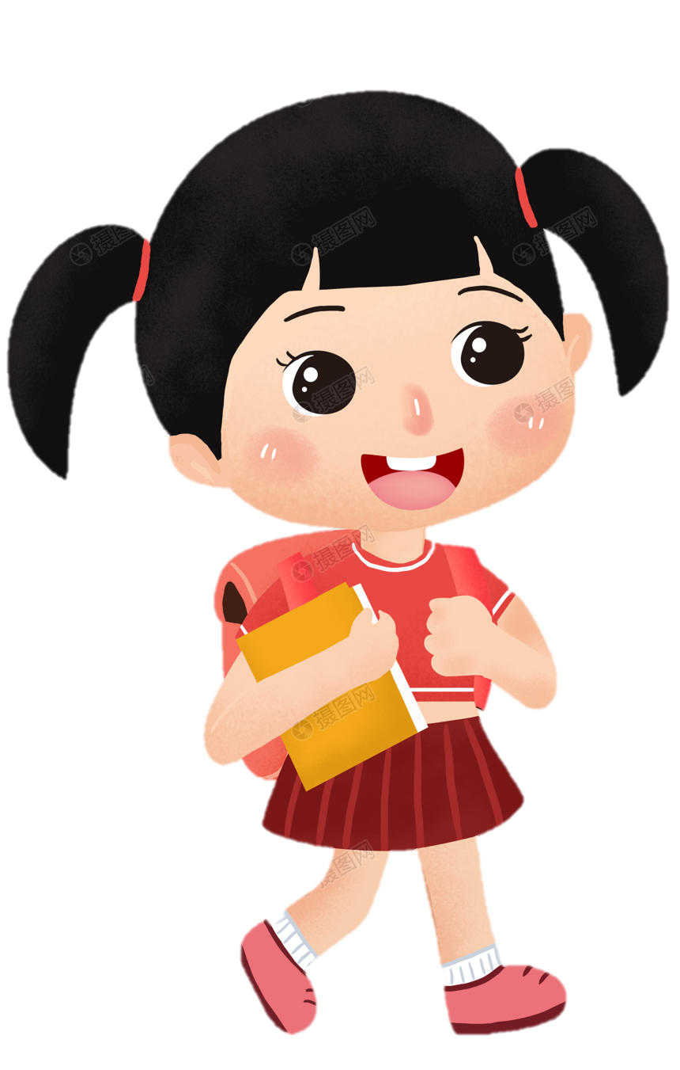
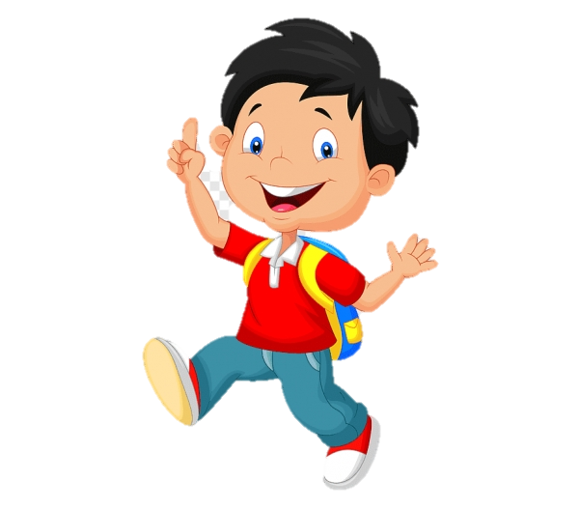
BÀI THƠ : MIỆNG XINH
Sáng tác : Phạm Hổ

Slide 3
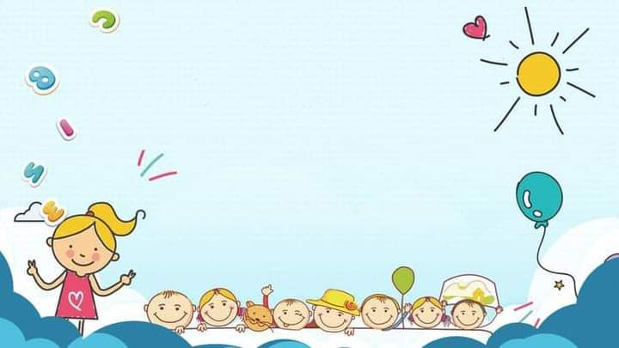

Cô vừa đọc cho các con nghe bài thơ có tên là gì ?

Slide 5
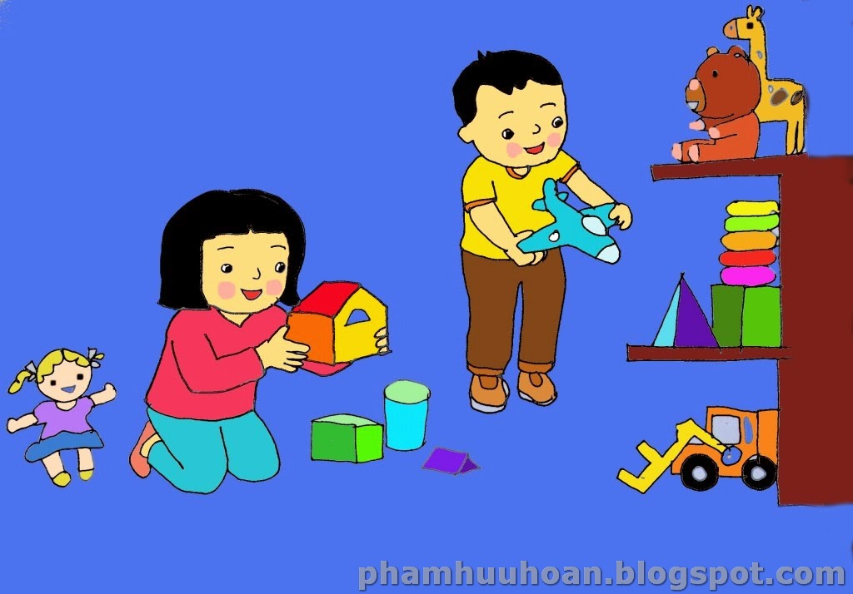

Slide 6
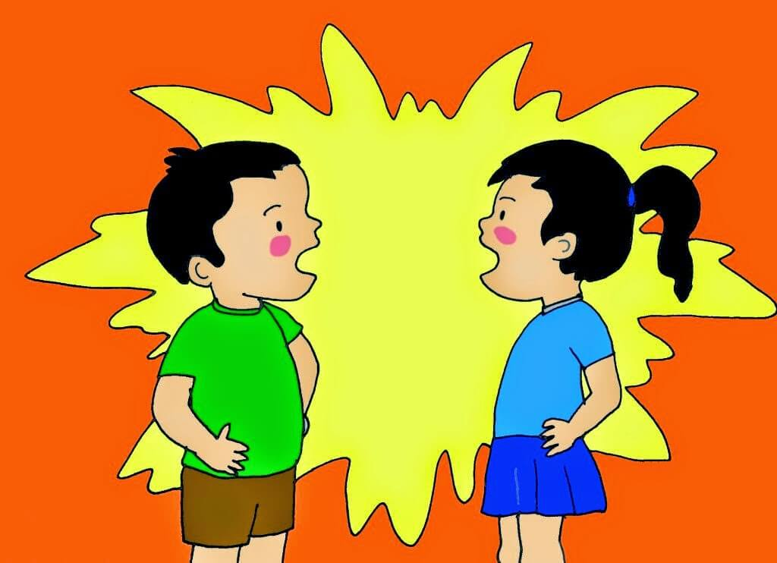

Slide 7
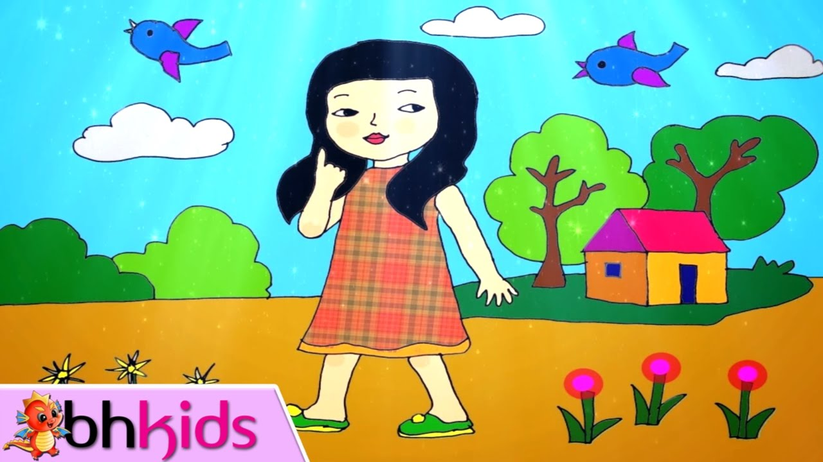

Slide 8
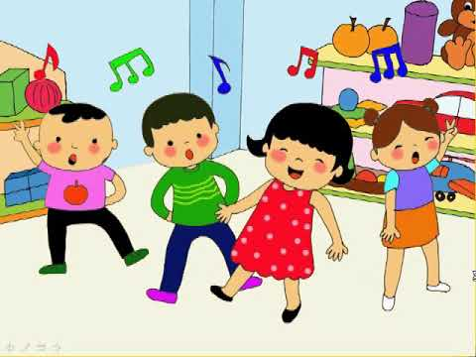

Slide 9
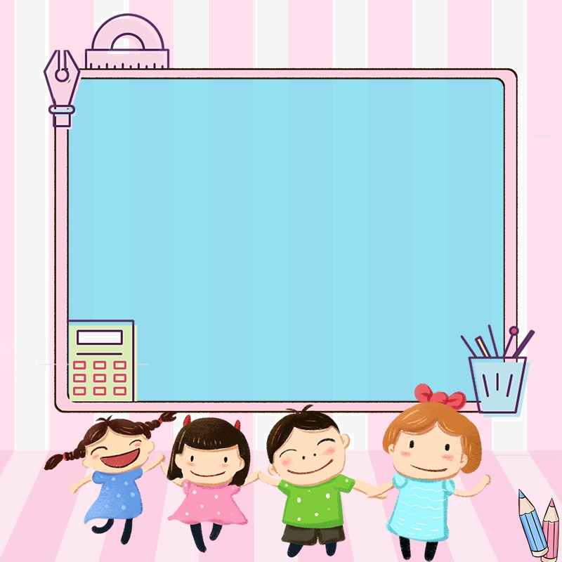
Các con vừa nghe bài thơ có tên là gì ?

Slide 10

Các cháu chơi với bạn, cãi nhau thì sẽ làm sao ?

Slide 11
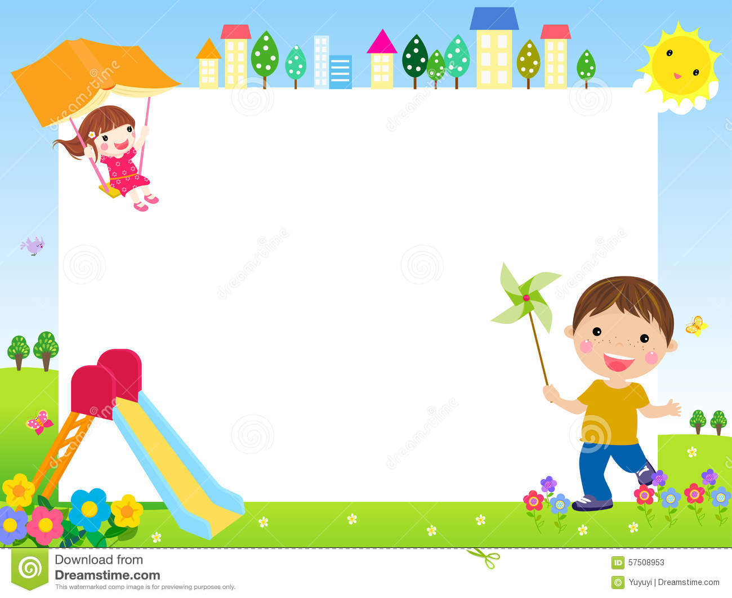
Cái miệng nó xinh thế, chỉ nói điều gì hả các con?

Slide 12
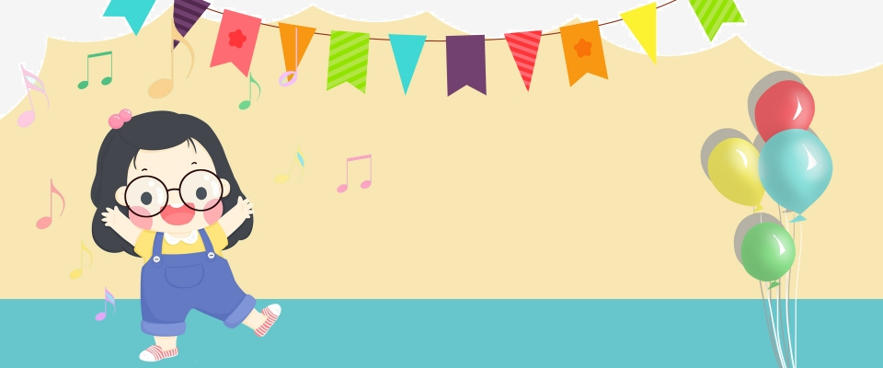
GIÁO DỤC
Các con ơi, miệng xinh chỉ dùng để nói những điều hay thôi. Nên khi chơi với các bạn, các con hãy chơi đoàn kết và không được cãi nhau thì mới được gọi là những em bé ngoan nhé !

Slide 13
